Slide 1
ESTATÍSTICA PARA ANÁLISE DE DADOS
EM PYTHON
Prof. Luciano Galdino

Slide 2
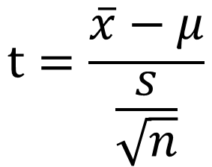
Teste t para média amostral
É utilizado quando a distribuição for normal, n < 30 (amostras pequenas) e desvio padrão populacional (σ) for desconhecido. É denominado de estatística do teste padronizado t.
$$t=\frac{\overline{x}−μ}{\frac{s}{\sqrt{n}}}$$
Obs.: g.l (graus de liberdade) = n – 1.

Slide 3
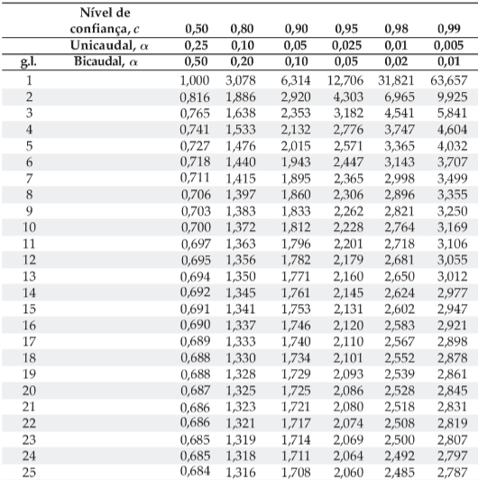

Slide 4
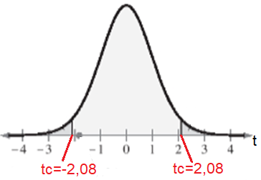

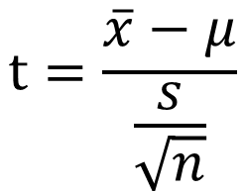
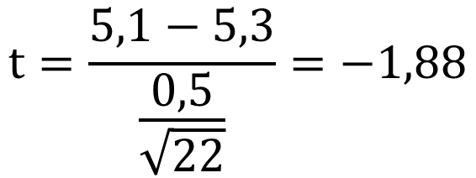

Exemplo 1: Uma indústria alimentícia afirma que a quantidade de proteína em um de seus produtos é de 5,3g. Utilizando 22 amostras desse produto para análise da quantidade de proteína, foi encontrado o valor de 5,1g com desvio padrão de 0,5g. Determine se há evidência suficiente para rejeitar a afirmação da indústria, com nível de significância de 0,05. Considere a população normalmente distribuída.
$$H_{0}: μ=5,3g$$
$$H_{a}: μ≠5,3g$$
$$t=\frac{\overline{x}−μ}{\frac{s}{\sqrt{n}}}$$
$$t=\frac{5,1−5,3}{\frac{0,5}{\sqrt{22}}}=−1,88$$
Conclusão: Com nível de confiança de 95%, não há evidência para rejeitar a hipótese nula, isto é, a afirmação da indústria não pode ser rejeitada.

